Slide 1
Spoje závitové
vypracoval: Pavel Šmíd
Gymnázium a Střední odborná škola, Podbořany, příspěvková organizace
Autorem materiálu a všech jeho částí, není-li uvedeno jinak, je Pavel Šmíd.
Dostupné z Metodického portálu www.rvp.cz; ISSN 1802-4785.
Provozuje Národní ústav pro vzdělávání, školské poradenské zařízení a zařízení pro další vzdělávání pedagogických pracovníků (NÚV).

Slide 2
Závitové spoje na potrubí určené pro spojování všech potrubních součástí, tj. trubek, tvarovek a armatur, mají trubkové závity dvou druhů.
Podle ISO 7-1, kdy je vnitřní závit válcového, vnější kuželového tvaru.
Podle ISO 228-1, kdy je vnitřní i vnější závit válcového tvaru.
Oba druhy závitů mají sice shodný profil, ale různé tolerance a následně i použití. Spoje s těmito závity jsou rozebíratelné. První druh nesnadno, druhý snadno.

Slide 3
Závitové spoje podle ISO 7-1
Závitové spoje označené Rp/R slouží ke spojování potrubních součástí s těsněním v závitech.
Kuželovitost závitu je 1 : 16.
Využitelná délka kuželovitého vnějšího závitu má dvě části. První delší část umožňuje lehké zašroubování rukou. V druhé části má být zajišťováno pevné stlačení závitů, kdy šroubování je možné pouze nástrojem.
Délka vnitřního závitu Rp, např. tvarovky, dovoluje spolehlivé zašroubování při větších délkách první části, takže lze odstranit případné další tolerance.
Závitové spoje s těsněním v závitech je možno použít pro vodu o teplotě do 130 °C a s přetlakem do 0,7 MPa.

Slide 4
Závitové spoje podle ISO 228-1
Závity válcového tvaru označené G/G A nebo G/G B slouží ke spojování potrubních součástí bez těsnění v závitech.
Tento druh závitů se používá pro dlouhé závity, šroubení, převlečné a pojistné matice, pro rychlé rozebíratelné spoje, pro spoje s armaturami. Téměř v celé délce je možné ruční šroubování. Pouze na konci závitu je nutné pro dotažení a utěsnění použít nástroj.
Těsnění spoje se děje mimo závity nejčastěji v plochách mezi převlečnou maticí a zakončením spojovaného protikusu.

Slide 5
Plochy jsou buď kolmé k ose potrubí a mají plochý těsnící kroužek, nebo kulové, případně kuželové, kdy se těsní způsobem kov–kov.

Slide 6
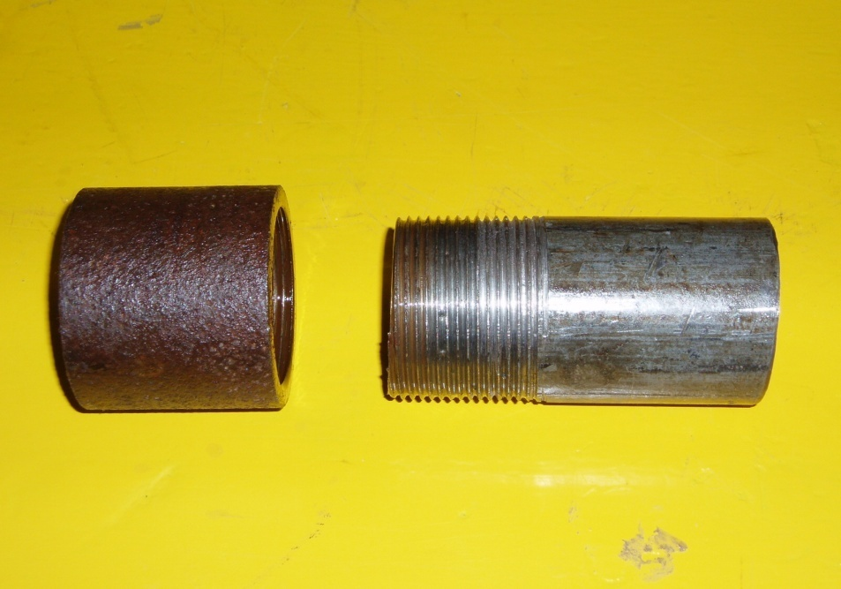
Spoje závitových trubek
Nejobvyklejší trubní spojení pozinkovaných trubek je
válcově-kuželovitý závitový spoj, tzv. Withwortův trubkový závit s válcovým vnitřním závitem a kuželovým vnějším závitem (kuželovitost 1 : 16).
Obr. 1

Slide 7
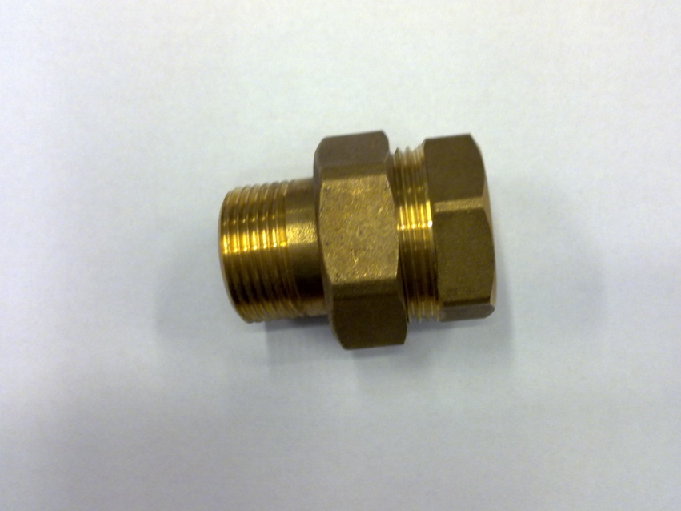
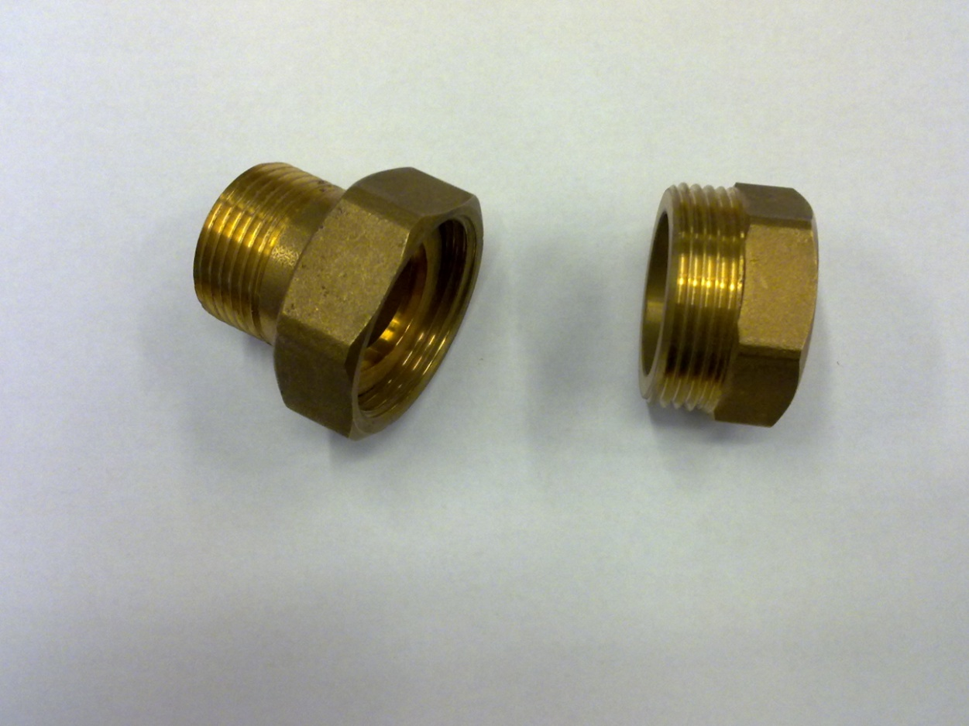
Šroubení mosaz
Obr. 2
Obr. 3

Slide 8
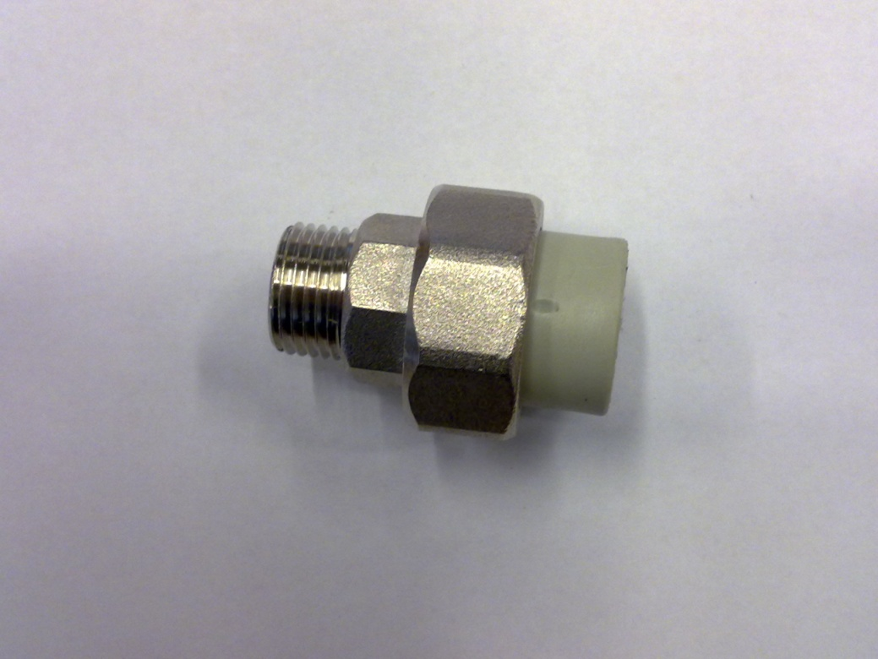
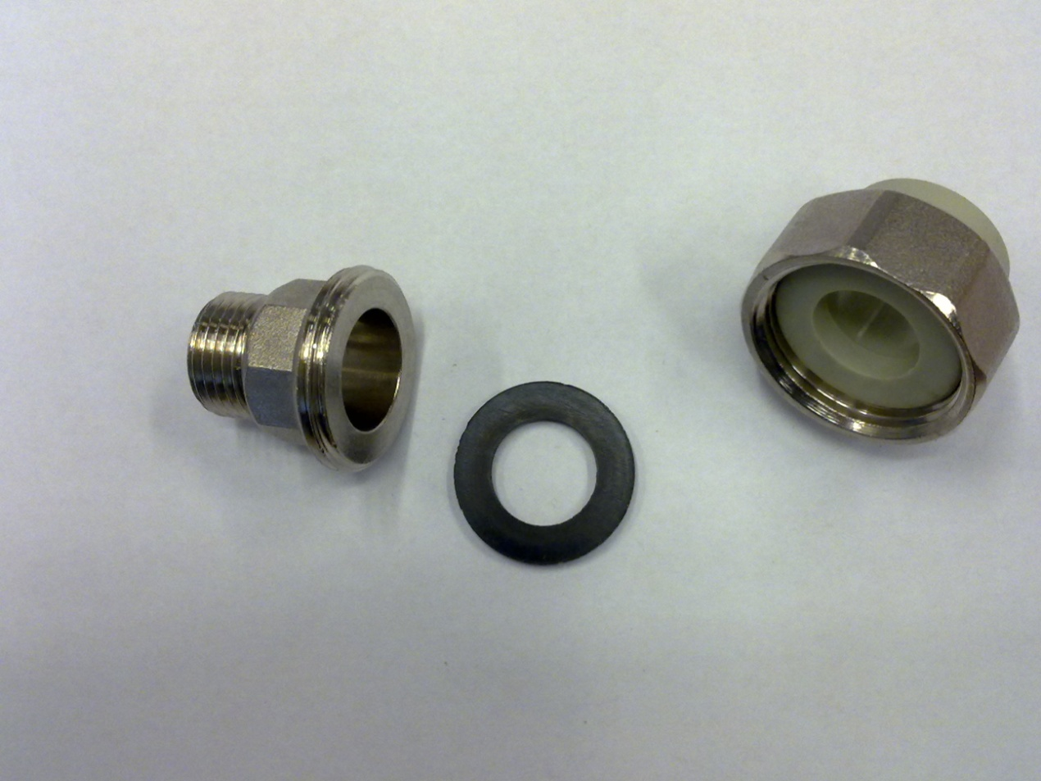
Šroubení pro PPR
Obr. 4
Obr. 5

Slide 9
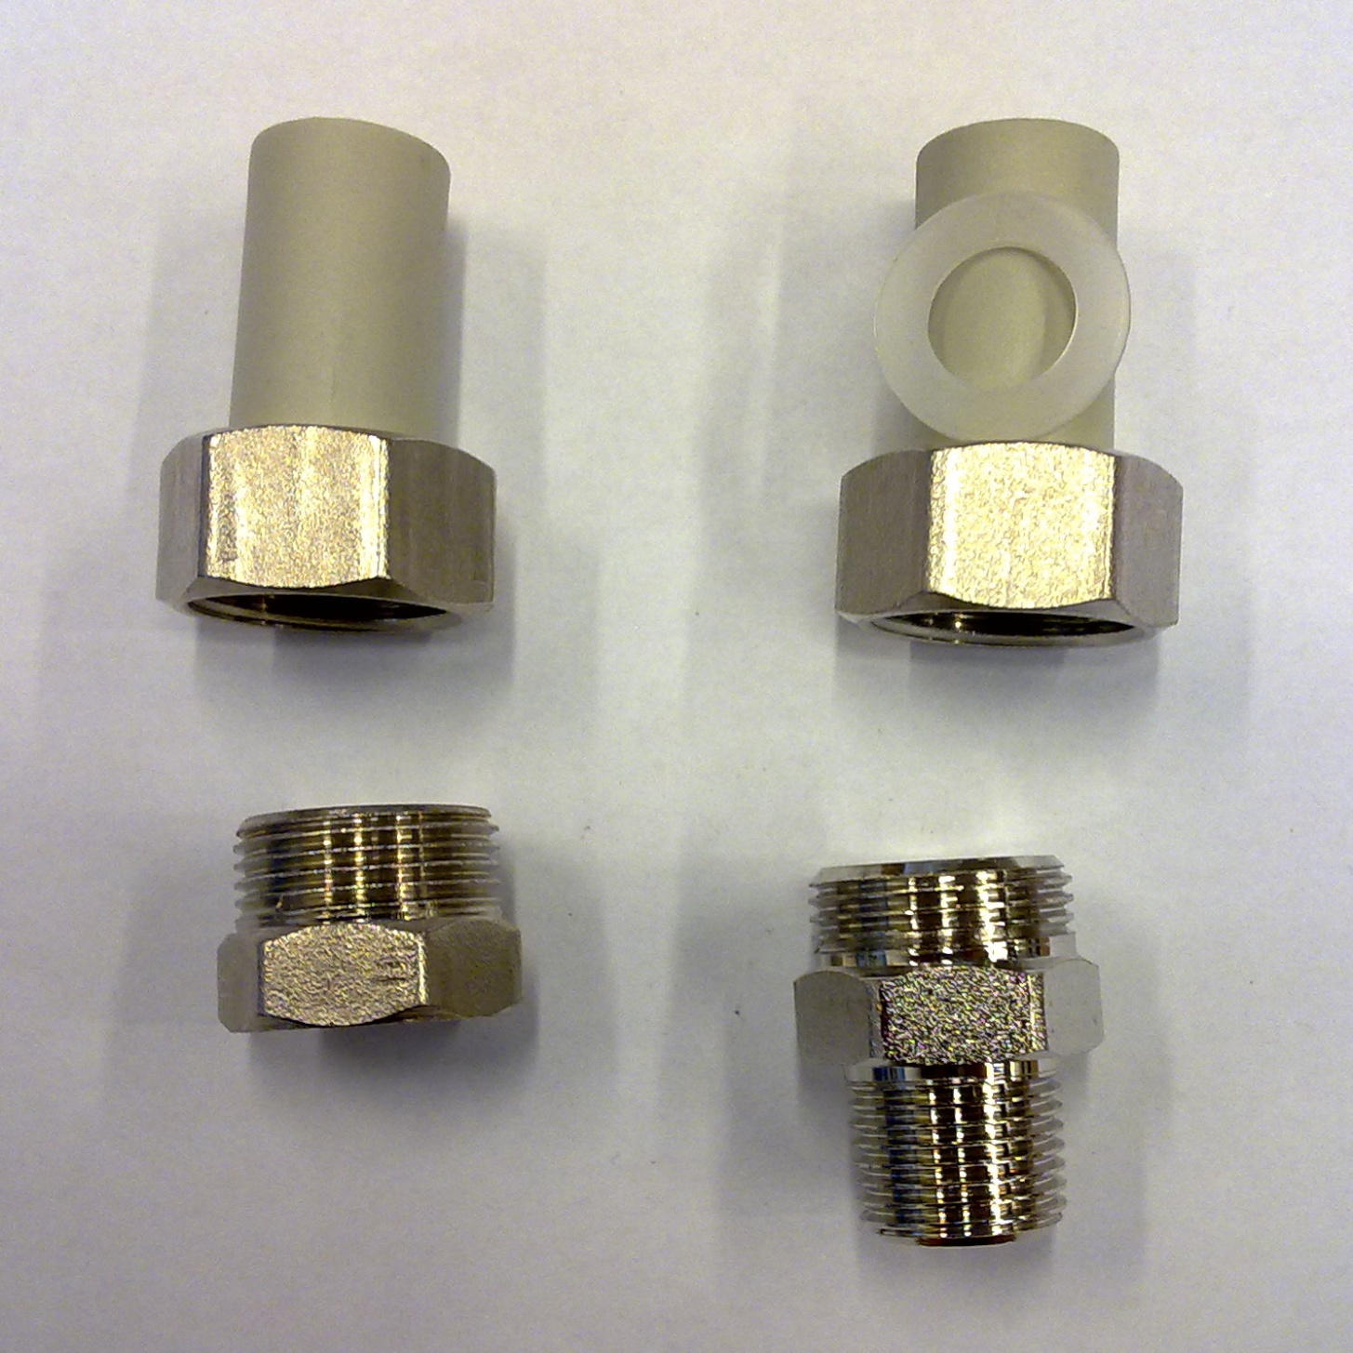
Obr. 6

Slide 10
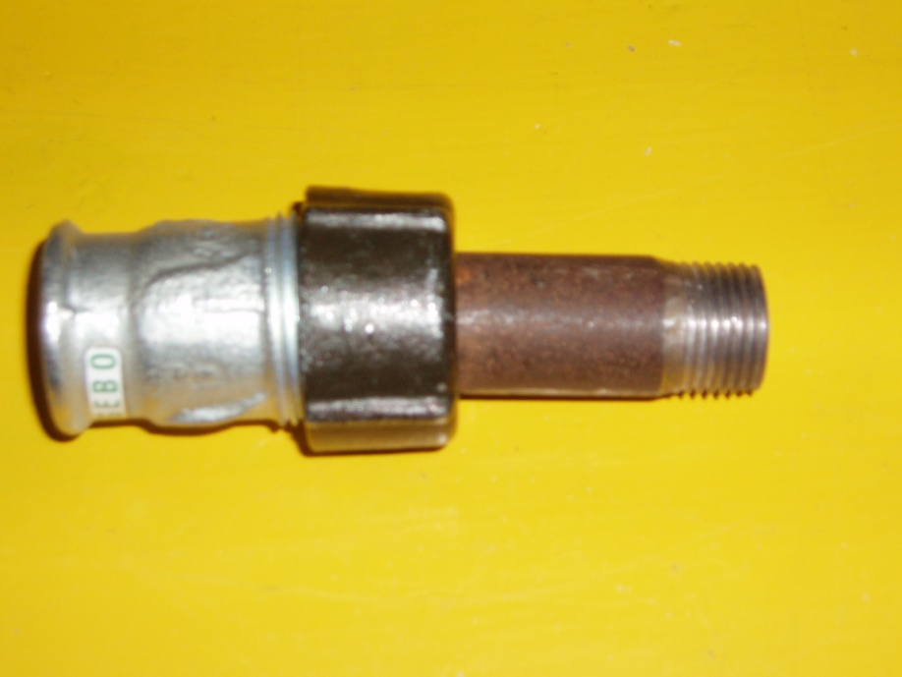
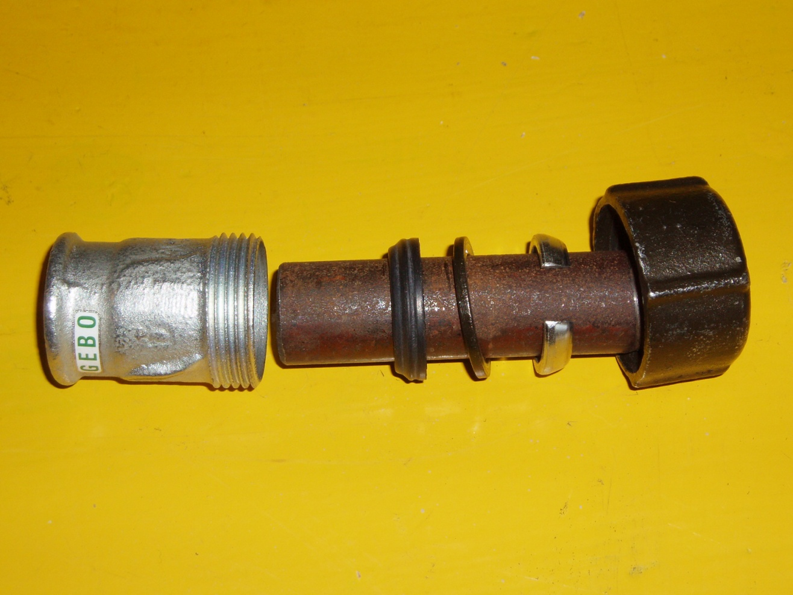
Gebo spojka – oprava potrubí
Obr. 7
Obr. 8

Slide 11
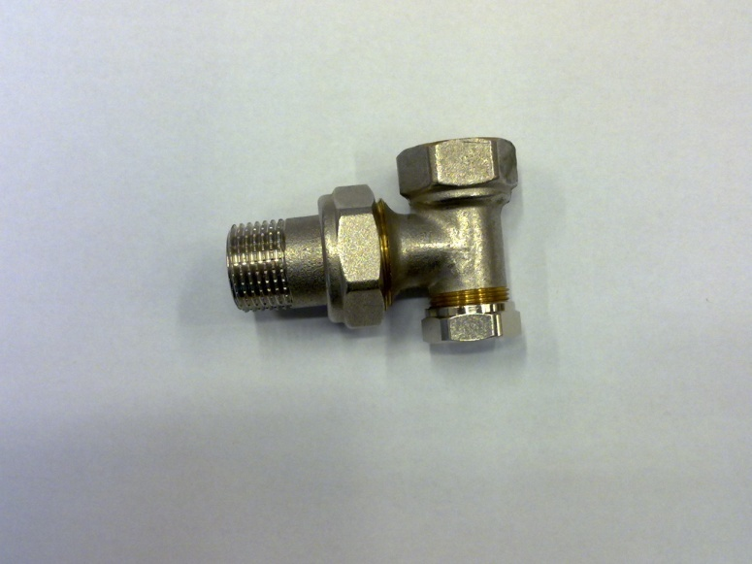
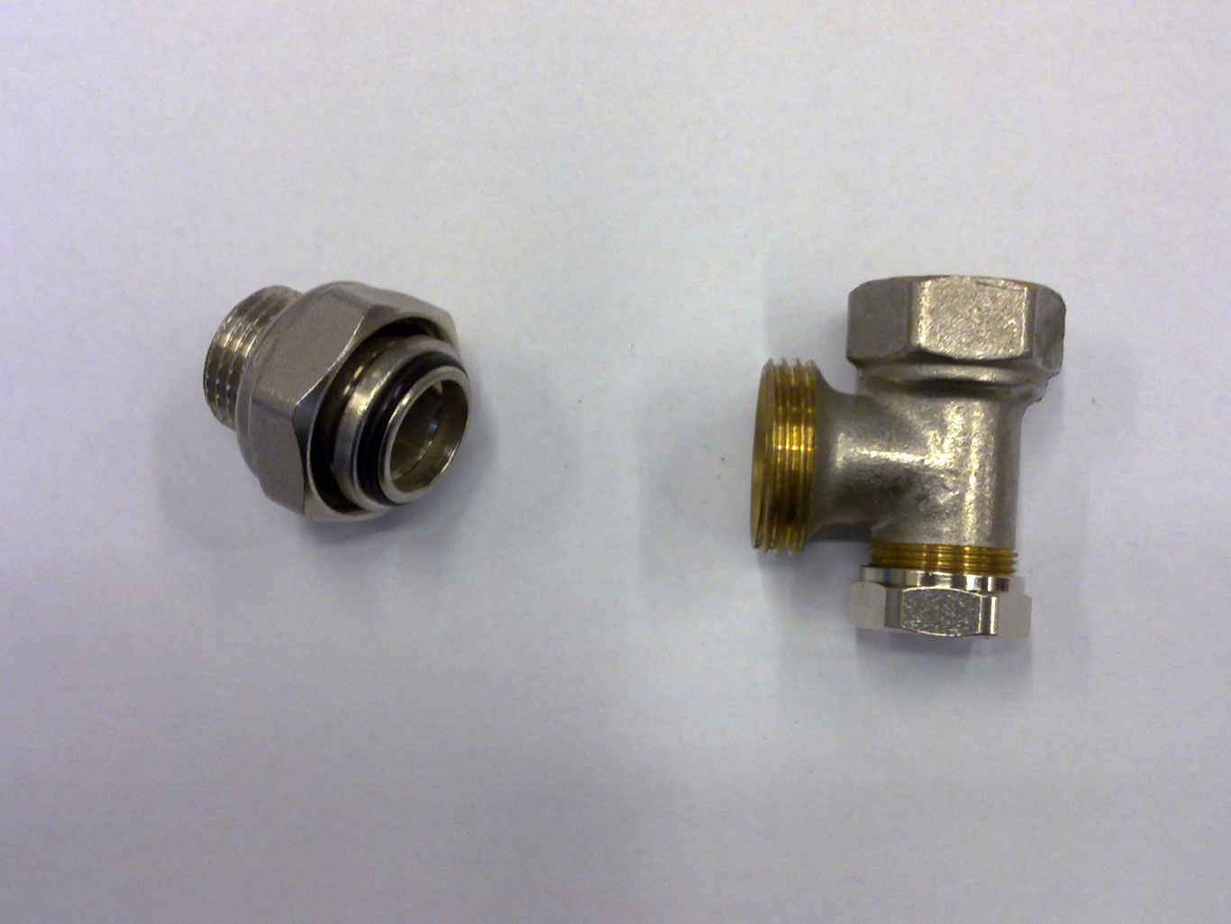
Uzavíratelné šroubení pro otopná tělesa KORADO
Obr. 9
Obr. 10

Slide 12
Výroba ocelových trubek
Bezešvé trubky se vyrábí válcováním na speciálních válcovacích stolicích. Jiný způsob výroby je tažení na tažných stolicích nebo bubnech. Jako výchozí materiál slouží trubky válcované. Tažením se vyrábí trubky tenkostěnné.
Svařované trubky (se švem) se vyrábí ze svinutého ocelového pásu podélným svařováním na tupo na svářecím automatu. Spirálně svařované trubky se vyrábí z pásu oceli, který je šroubovitě navinován na požadovaný průměr a svařen. Tímto způsobem se vyrábí trouby velkých průměrů.

Slide 13
Závitové trubky
Ocelové trubky ve formě závitových trubek se dodávají v bezešvém, svařovaném pozinkovaném nebo černém provedení.
Bezešvé provedení se používá pro sváření a ohýbání kyslíko-acetylenovým plamenem. Především pro rozvody plynu, topení.
Žárové pozinkování závitových trubek slouží především odolnosti proti korozi a hygienickým předpokladům (nesmí se ohýbat).

Slide 14
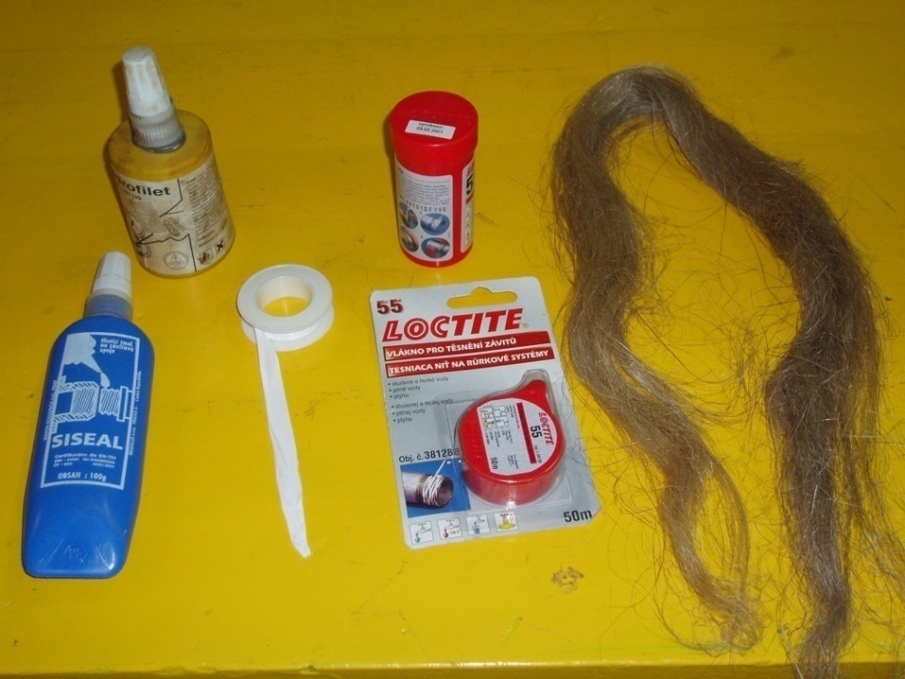
Těsnosti se dosahuje:
vzájemným kovovým přítlakem závitových ploch;
těsnicí prostředek (konopí, těsnící tmel, teflonová páska, vlákno).
Přejímají úkol vyrovnávat nerovnost povrchových závitů.
Obr. 11

Slide 15
Tvarovky pro pozinkované ocelové potrubí jsou vyrobeny z temperované litiny.
Rozměry jsou udávány v coulech (25,4 mm):
3/8“, 1/2“, 3/4“, 1“, 1 ¼“, 1 ½“, 2“, 2 ½“, 3“ ( 1/8-6“).
Fitinky pro plynové instalace jsou vyrobeny z oceli.

Slide 16
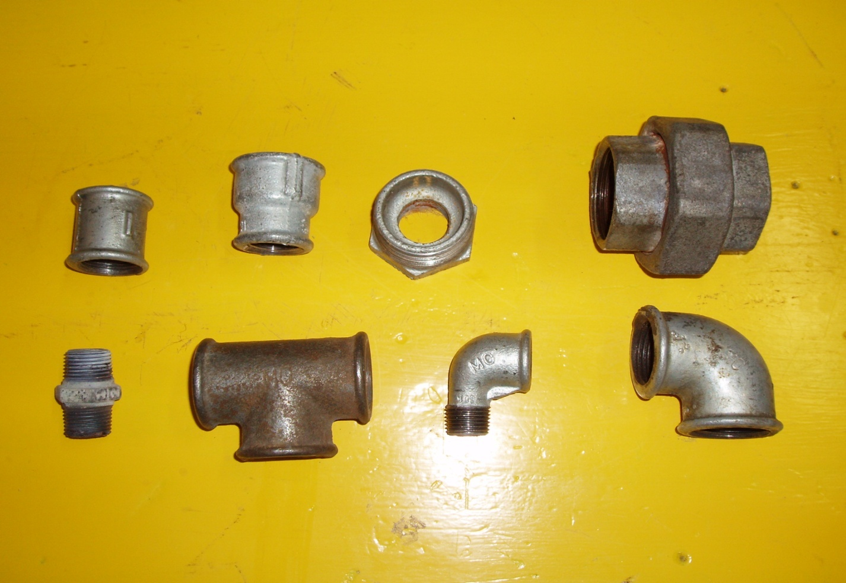
Tvarovky různých druhů materiálů
Pozinkované
Obr. 12

Slide 17
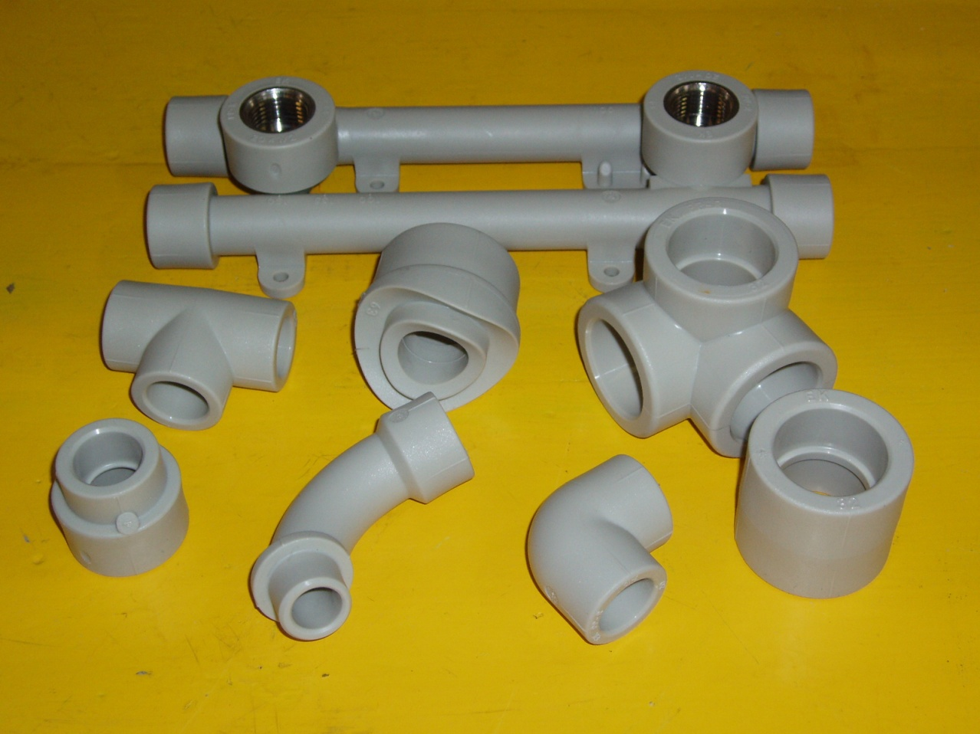
Plastové – PPR
Obr. 13

Slide 18
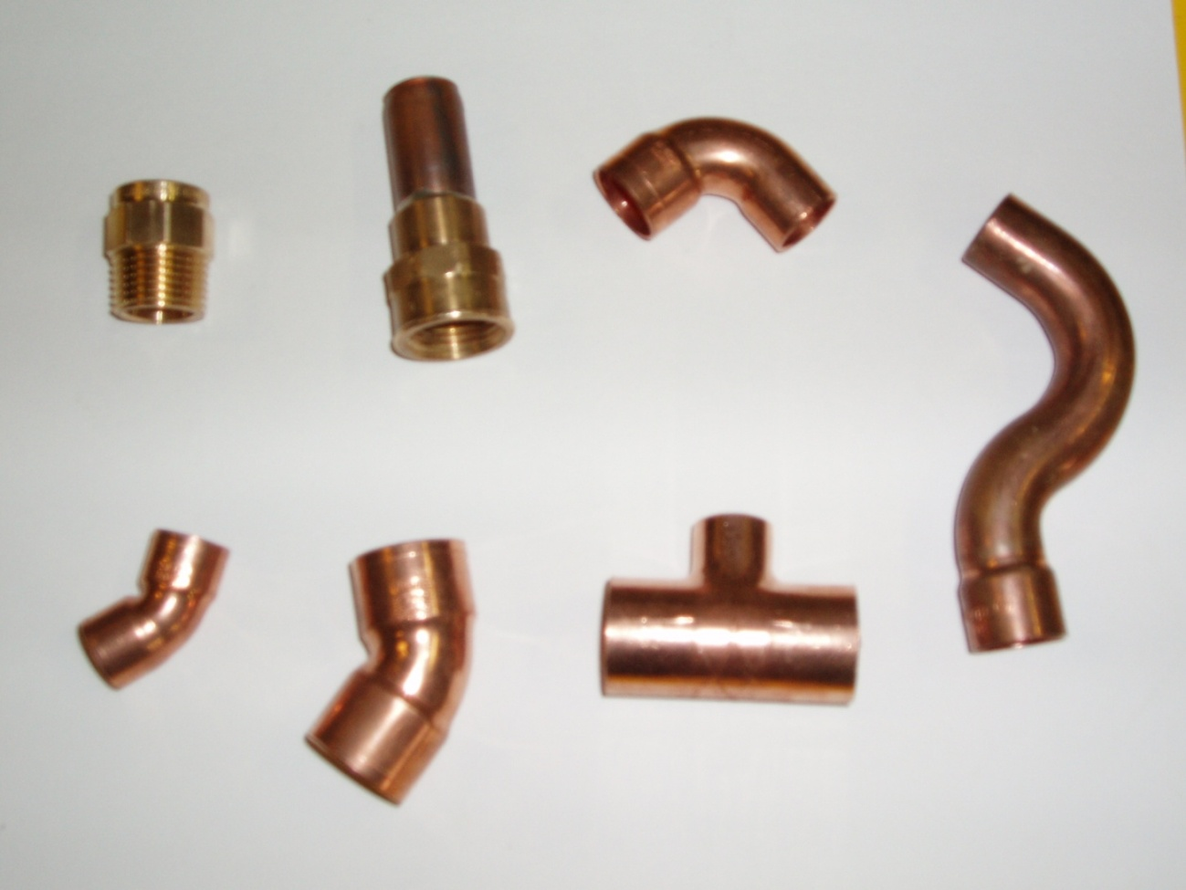
Měděné pro pájení
Obr. 14

Slide 19
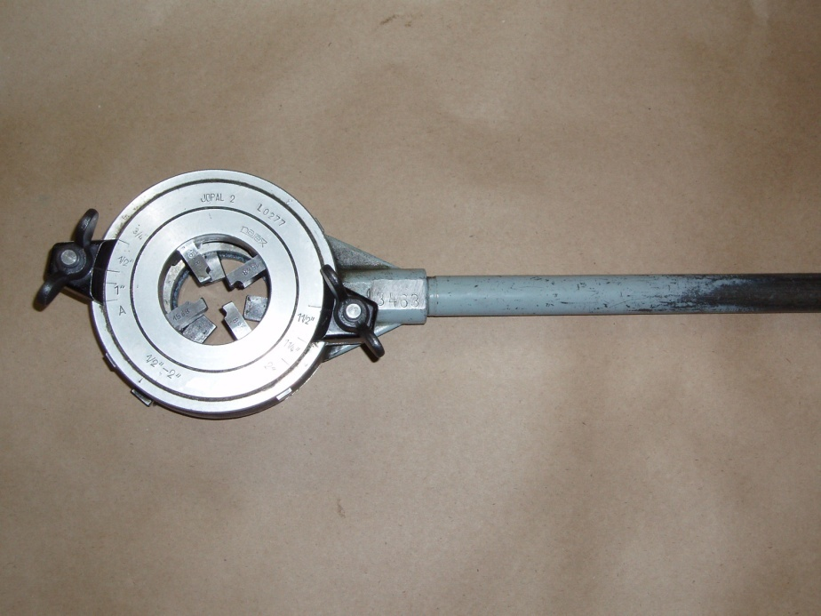
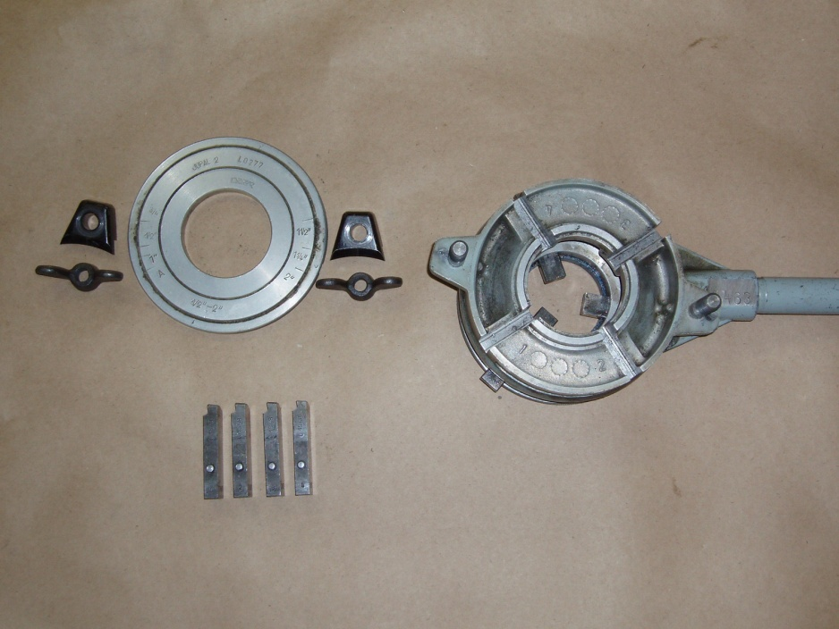
Trubkové kuželové závity se vyrábí pomocí radiálních závitových čelistí, které se vkládají do speciálních hlavic v praxi nazývané – závitnice.
Závity můžeme řezat ručně, nebo strojně.
Obr. 15
Obr. 16

Slide 20
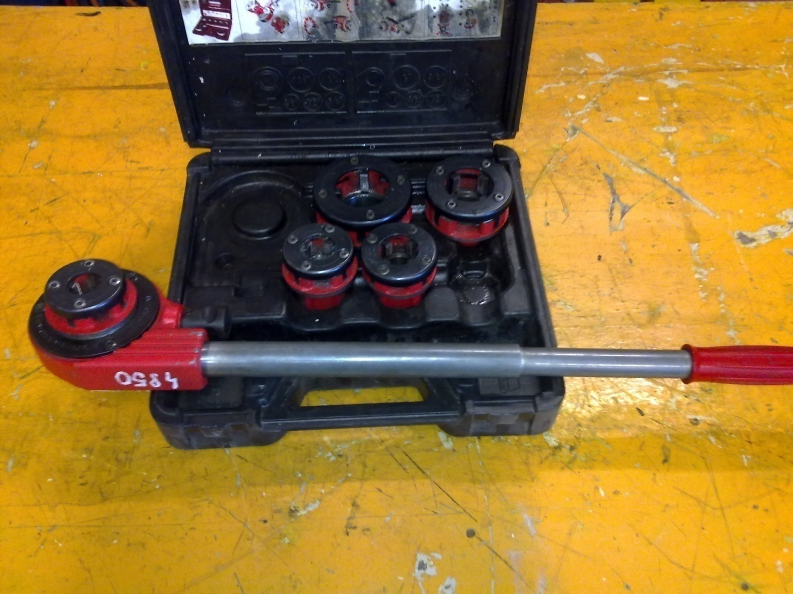
Moderní ruční závitnice – závit vytvoříme v jednom kroku.
Obr. 17

Slide 21
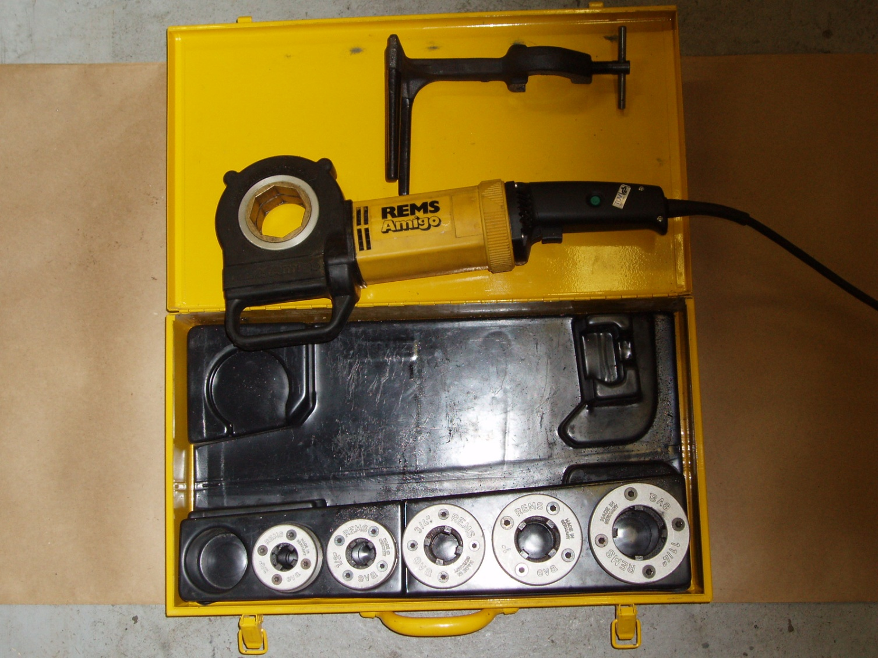
Elektrická přenosná závitnice
Obr. 18

Slide 22
Kontrolní otázky
K čemu slouží závitové spoje?
Popiš výrobu ocelových trubek.
Čím se docílí těsnosti u závitových spojů?
Čím a jak se provádí závitový spoj?
Co jsou tvarovky a z jakého materiálu jsou vyrobeny?

Slide 23
Zdroje obrazového materiálu
Obr. 1–18: Fotografie autora
Autor fotografií (Pavel Šmíd) souhlasí s jejich zveřejněním na Metodickém
portálu.

